Slide 1
Universidad autónoma del estado de México
UNIDAD Académica Profesional Chimalhuacán licenciatura en Educación
Estancia Integral profesional Ii
Facilitadora:
María de los Angeles Cienfuegos Velasco
2019
48 diapositivas/material didáctico solo visión

Slide 2
Presentación del Plan del programa de estudios:
De acuerdo con el Plan de Estudios de la Licenciatura, las Estancias Supervisadas tienen que constituir una política que vincule la formación académica con experiencias concretas en el sector laboral, al mismo tiempo, que permitan la participación de los docentes como guías académicos.
La Unidad de Aprendizaje forma parte del proceso educativo que promueve el desarrollo integral y la culminación de formación del futuro profesional.

Slide 3
Se ubica en el Núcleo Integral profesional, en donde la formación del licenciado e Educación se tiene que ver reflejada a través de la aplicación de los conocimientos obtenidos durante su formación. Es decir, el alumno o alumna tiene que recuperar en un plan de trabajo todos los elementos teóricos, epistemológicos, metodológicos que lo identifican como un profesional de la educación.
Es el momento idóneo, para que el alumno o alumna en formación a través de su trabajo , tenga contacto con el área laboral, la cual le va a permitir la adquisición de experiencias que van a fortalecer su quehacer en el área de la educación y así mismo en el conocimiento de otras disciplinas

Slide 4
Objetivo o propósito del programa de estudios:
1. Involucrar a los estudiantes en problemas específicos de lo educativo que se desarrollan en el campo laboral.
2. Constituir una experiencia de aprendizaje en que el estudiante aplique conocimientos adquiridos en su formación académica, o bien que obtenga otros conocimientos que enriquezcan su formación.

Slide 5
Unidad I.- Presentación de un programa de actividades de los alumnos con aprobación del profesor responsable de la supervisión de las estancias:
OBJETIVO:
Identificar la congruencia, la pertinencia, los problemas y el tipo de conocimiento que aplicarán, o adquieren los estudiantes en las estancias, identificando la institución, dependencia, u organismos en que las realizan, así como el ámbito profesional en que se insertan.
Para lograr el objetivo se presenta a los alumnos una guía para elaborar un proyecto de intervención o prevención; de esta manera el docente podrá identificar congruencia y pertinencia de la intervención o prevención acorde a la profesión.

Slide 6
La actividad permite:
Identificar la congruencia del Programa de Actividades de Estancias con relación al Plan de Estudios de la licenciatura.
Identificar la pertinencia de las estancias con relación a los objetivos y perfil de egreso de la licenciatura.
Atender problemas, que pueden ser: a) de concepción de políticas; b) de diseños de modelos o teorías, c) de ejecución de políticas y modelos educativos; e) de recopilación, sistematización y divulgación de información, entre otros.
Tipo de conocimientos aplicados en el desarrollo de las Estancias: a) teóricos, b) metodológicos, c) técnicos, d) de coordinación de actividades.

Slide 7
Programa de Actividades:
Proyecto para la intervención
O
PREVENCIÓN educativa
Título:

Slide 8
El término proyecto :
Latín: proicere y proiectare que significa arrojar algo por delante
En sentido genérico:
Significa la planeación y organización de todas las tareas y actividades necesarias para alcanza algo.

Slide 9
¿Qué es un proyecto?
Un proyecto es un proceso de ordenamiento mental que disciplina metódicamente el qué hacer del individuo con el objeto de estimar la viabilidad de realizar determinada acción con el menor riesgo posible de fracaso.
Pretende la solución o reducción de la magnitud de un problema que afecta a un individuo o grupo de individuos.
Plan para lograr llevar a cabo mejoras en los procesos donde se hallan detectado fallas o procedimientos susceptibles de tener mejoramiento o algunos indicadores de posibles problemáticas.
En general es una empresa planificada, consistente en un conjunto de actividades interrelacionadas y coordinadas con el fin de alcanzar objetivos específicos dentro de límites presupuestales, de recursos y/o de tiempos (ONU, 1984).

Slide 10
En general responde a:
Qué: propuesta ante el problema
Para qué: Planteamiento del contexto y del problema
A quienes: personas implicadas como destinatarios
Dónde: lugares y espacios donde se realiza la investigación
Quién: la persona que la hará
Cómo: etapas previstas
Con qué: Técnicas y materiales a usar
Cuándo: tiempo en el que se realizará

Slide 11
Proyecto
Intervenir ante un problema
Prevenir un problema

Slide 12
Diferentes tipos de proyectos
evaluación
investigación
Desarrollo tecnológico
Intervención/prevención

Slide 13
¿Qué es un proyecto para la intervención?
es un plan, acción o propuesta, creativa y sistemática, ideada a partir de una necesidad, a fin de satisfacer dicha carencia, problemática o falta de funcionalidad para obtener mejores resultados en determinada actividad.

Slide 14
¿Qué es un proyecto para la intervención?
es un plan, acción o propuesta, creativa y sistemática, ideada para afrontar problemas que pueden darse en un futuro o plan para minimizarlos.

Slide 15
¿Quién lo elabora?
Puede ser todo aquel profesionista que desea sumergirse en un proceso de mejora continua y ve en esta estrategia una opción para sistematizar y mejorar su experiencia profesional.
Así mismo, una propuesta para la intervención o prevención educativa puede ser desarrollada por estudiantes de licenciaturas con un modelo de formación con orientación a la práctica

Slide 16
características que deben cumplir un proyecto para que se considere intervención:
Portada
Dedicatoria y agradecimientos
Índice
Introducción
Contexto externo e interno de la institución
Diagnóstico de la situación: FODA.
Planteamiento del problema
Finalidad de la intervención o de la prevención
Objetivos (S).
Normativa Institucional
Justificación de la intervención o del proyecto de prevención.
Marco teórico.
Diseño de la intervención o del proyecto de prevención.
Aplicación del diseño.
Evaluación de la actividad realizada.
Bibliografía.

Slide 17
Académicamente para cuestión de acreditación de la Unidad de Aprendizaje agregaremos al final del documento (como anexos) y en el orden que se solicita:
Copia de carta aceptación
Copia de carta compromiso
Copia de Memoria.
Hoja de Datos.
Hoja de asistencia
Bitácoras
Hoja de evaluación del Practicante

Slide 18
1.- Portada:
UAEM (completo)
Uapch (completo
LED (completo
UA (completo)
Nombre del proyecto (especificando el nivel y el nombre de la institución)
Nombre del alumno
Número de cuenta
Nombre de la profesora
fecha

Slide 19
2.- Dedicatoria y agradecimientos
Generalmente son para la familia
Generalmente son institucionales

Slide 20
3.- Índice
Correspondencia del paginado con los componentes del documento, que precise su ágil localización.

Slide 21
4.- Introducción:
Exposición de aspectos que resaltan la relevancia del trabajo de la práctica educativa para la prevención o intervención y mejora de la misma.
Como es la presentación del trabajo académico ya realizado, se recomienda construirla al final del proceso, de tal manera que se describa una síntesis del trabajo.
Es importante que en este apartado se otorgue la dirección completa de la Unidad Receptora, incluyendo número de teléfono y/o de celular; así como el nombre de la Directora o Director de la institución.

Slide 22
En la introducción especificar el tipo de propuesta educativa:
Perspectiva tecnocrática:
propuesta realizada bajo una orientación técnica; es decir surge de necesidades o problemas identificadas en la institución, y que se imponen al interventor.
Perspectiva crítica
Propuesta realizada bajo una orientación crítica; es decir surge de una propuesta propia. Otorga autonomía al interventor.

Slide 23
Especificar el tipo de actuación como actor de intervención
2.- De apoyo a la docencia:
Tiene una multiplicidad de actores como directivos, orientadores, tutores, psicólogos, auxiliar docente:
Asesorías
Formación del profesorado.
Trabajo con un niño con necesidades diferentes.
Rezago en habilidades lectoras.
Desarrollo de proyecto interno a la institución: limpieza, periódicos murales, valores, etc.
Gestión o trabajo administrativo
En general son preocupaciones de intervención de apoyo a actividades académicas o de formación integral.
1.- De actuación docente:
El profesor es el principal actor y generalmente se abordan temas didácticos:
Promoción de la comprensión lectora.
Enseñanza de las matemáticas.
Enseñanza de la historia.
En general son preocupaciones temáticas, generadoras de una propuesta de actuación docente.

Slide 24
5
Contexto externo e interno a la institución
Contexto externo a la institución
Describir características observables, además de datos de fuentes secundarias
Contexto interno de la institución
Describir características observables

Slide 25
6.- Diagnóstico de la situación
a) FODA
Fortalezas: Atributos o características que tiene la escuela u otra institución para alcanzar los objetivos del proyecto | Debilidades Características o condiciones de la escuela u otra institución que limitan para alcanzar los objetivos del proyecto
Oportunidades Condiciones externas que pueden favorecer que la escuela u otra institución alcance los objetivos del proyecto | Amenazas Condiciones externas que pueden dificultar que la escuela u otra institución alcance los objetivos del proyecto
El FODA consiste en analizar
factores internos
(fortalezas y debilidades)
y factores externos
(oportunidades y amenazas)
que propician o no la viabilidad de un proyecto en la institución

Slide 26
Una vez presentado el FODA presentar su análisis y escribir abajo del cuadro si los
aspectos negativos :
Son susceptibles o no, de transformarse en aspectos positivos.
Y, escribir la estrategia para lograrlo.
El FODA incluye aspectos positivos
Fortalezas
y
Oportunidades
El FODA incluye
aspectos negativos
Debilidades
Y
Amenazas

Slide 27
Incluya lo siguiente:
Defina conceptualmente las categorías que se incluirán en cada uno de los factores del FODA: ejemplo: alumnado, personal docente, infraestructura física, recursos, gestión escolar, padres de familia, coyuntura de contratación, coyunturas de políticas educativas, etc.
Además, defina las categorías con relación a su condición real; es decir como se encuentran.

Slide 28
b) Diagnóstico del problema en el cual se intervendrá o se hará trabajo de prevención
Además del FODA, incluir un diagnóstico con respecto al tema de intervención o prevención; por ejemplo si va intervenir en rezago matemático:
Puede usar como diagnóstico evaluaciones de la profesora titular.
Copia del cuaderno de notas
Registro de tareas
Examen diagnóstico.
De la misma manera, obtener indicadores de problemas que inviten a la prevención
Es importante que presente evidencia del diagnóstico realizado y su resultado
(no lo olvide).

Slide 29
El diagnóstico te ayudará a:
Definir el problema que se quiere abordar; lo que será el objeto de intervención o prevención
Problemática que no ha sido resuelta satisfactoriamente mediante la práctica cotidiana; esta situación constituye una preocupación para el propio agente educativo, en su carácter de interventor

Slide 30
7.- Planteamiento del problema
¿Cómo lograr que los docentes de educación primaria cambien su actitud negativa hacia la evaluación?
¿Cómo propiciar el interés de los padres de familia por apoyar a sus hijos en las tareas escolares?
¿Cómo realizar la identificación de un niño con necesidades educativas especiales en el trabajo cotidiano del aula regular?
¿Cómo mejorar la convivencia escolar en el tiempo de descanso (recreo) de los niños de preescolar?
Nota:
la formulación del problema es una invitación a la acción.

Slide 31
8.- Finalidad de la intervención
Agente educativo | Verbo que expresa el fin | fin
Los alumnos de la escuela primaria “José Martí” de Texcoco, edo. México | Participar en el Taller de convivencia escolar | Desarrollen una convivencia sana
Padres de familia de 2A de la Escuela Preparatoria José Vasconcelos | Compartir información sobre adicciones | Dialoguen con sus hijos

Slide 32
9.- Objetivo (s)
Los objetivos designan los logros o resultados esperados al término de la acción o de la formación
Plazo | El autor del logro | Será capaz | Verbo de acción | Producto esperado
Al término del taller | Los alumnos de la escuela primaria José Martín | Serán capaces de | Participar creativamente | en la solución de problemas para mejorar el contexto interno de la institución

Slide 33
10.- Normativa institucional de la sede donde se lleva a cabo la estancia o práctica profesional
Investiga y escribe la normativa que guía las actividades institucionales para evitar que la intervención trasgreda artículos o principios de operatividad.

Slide 34
11.- Justificación de la importancia del proyecto de intervención o prevención.
Se explica los por qué se realizó el trabajo de prevención o intervención, desde lo personal, profesional e institucional.
Se contempla la trascendencia del proyecto en cuanto en cuanto resuelve un problema
Se plantea la aportación al campo del conocimiento educativo.
Se plantea la pertinencia y viabilidad del tema.
Señala los beneficiarios de la prevención o intervención.
Los efectos de no atenderse el futuro problema o el problema.

Slide 35
12.- MARCO TEÓRICO
Búsqueda bibliográfica, hemerográfica u de otra fuente que otorguen evidencia científica con respecto a la intervención que se aplicará o prevención que se hará.
Nota: es importante el uso del aparato crítico.

Slide 36
13.- Diseño de intervención o de proyecto de intervención o de prevención:
PLANEACIÓN ARGUMENTADA (docencia o apoyo a la docencia)
PLAN DE TRABAJO (gestión o trabajo administrativo; u otro tipo de apoyo)

Slide 37
A.- Planeación argumentada
Esto corresponde a un tema que ha cobrado importancia desde exigencias de la SEP:
“para favorecer los aprendizajes de los estudiantes, el docente organiza su práctica educativa a partir de considerar los elementos del contexto en que desarrolla su función, las características de sus alumnos y los recursos con los que cuenta. Dicha organización queda registrada en la planeación; cuando se evalúa el desempeño del profesor se toma en cuenta la forma, contenido y la estructura de este insumo en la práctica cotidiana del docente, así como el análisis y argumentación que un maestro hace para sustentar su intervención a través de su planeación. En el documento se analiza, justifica , sustenta y da sentido a las estrategias de intervención didáctica elegidas para elaborar y desarrollar la planeación; así mismo el escrito contiene una reflexión del docente acerca de lo que se espera que aprendan sus alumnos y la forma en qué se evaluará lo aprendido.

Slide 38
A) Planeación didáctica argumentada en 5 pasos
Contexto interno y externo de la escuela
Diagnóstico del grupo
Plan de clase
Estrategias de intervención didáctica
Estrategias de evaluación

Slide 39
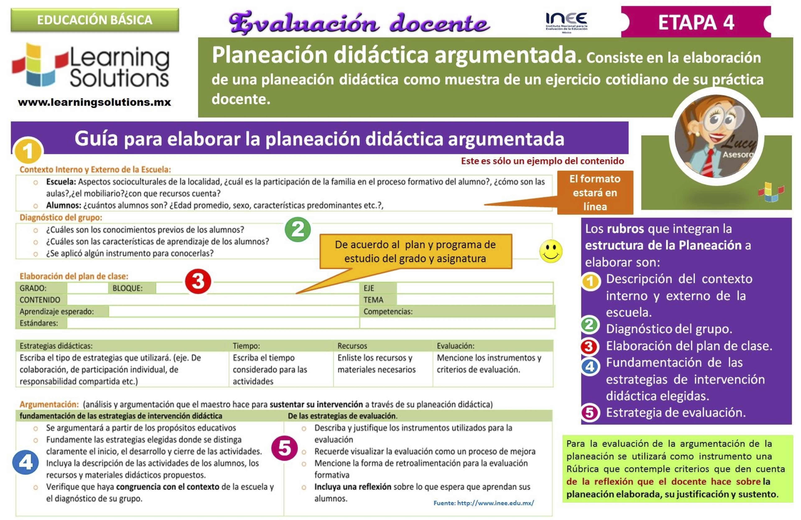

Slide 40
El formato de una planeación argumentada, puede variar, de acuerdo a la institución que lo solicite. Pero en general contiene los elementos que se muestran en la diapositiva 39
Se recomienda el siguiente video: https://youtu.be/UQPb03aJGS0
Consultar:
https://www.youtube.com/watch?v=pgeYk2jvd6c
https://youtu.be/UmgfkKufW_c
“PLANEACIÓN DIDÁCTICA ARGUMENTADA - ¿CÓMO SE HACE LA PLANEACIÓN DIDÁCTICA? - PLANEACIÓN ARGUMENTADA”
Puede usar los formatos que utilizan en la institución receptora y aprender de ellos; recuerda que eres aprendiz de un contexto real laboral.

Slide 41
Agregar secuencias de clase o sesiones de trabajo.
Debe elaborar las secuencias de clase necesarias de acuerdo a los diferentes momento de intervención o de trabajo de prevención.
Día/mes/año | Inicio | Desarrollo | Cierre
26 de agosto, 2019 | Etapa inicial o fase de creación de clima armónico; se desarrolla previa a la tarea de aprendizaje. Prepara y activa para la tarea de aprendizaje. | Corresponde al desarrollo de la tarea del aprendizaje. Su función es presentar conceptos fundamentales, organizar, modelar, potenciar conexiones externas e internas. Se utilizan estrategias para apoyar el desarrollo del contenido curricular. | Se desarrolla después de la tarea de aprendizaje para: sistematizar, realizar síntesis, integrar, proyectar, valorar, facilitar el recuerdo, etc.

Slide 42
14.- Aplicación de la intervención o del proyecto de prevención.
Listas de asistencia
Lista de calificaciones
Trabajos realizados durante la intervención o prevención
Fotografías
Otros
Toda evidencia debe ser utilizada estrictamente con carácter de confiabilidad y con uso exclusivo para el trabajo académico. Por tanto, úsala con responsabilidad y respeto.
De antemano, si lo requieres, solicita el permiso con un oficio.

Slide 43

15.- Evaluación de la actividad realizada:
Describe logros.
Describe limitantes o obstáculos.

Slide 44
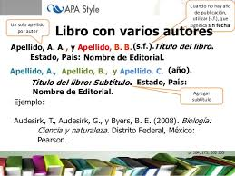
16.- Bibliografía

Slide 45
Consulta sobre el tema de Planificación de clases:
1.- Consulta a Ángel Díaz Barriga: Guía para la elaboración de una secuencia didáctica.
CONSULTA LOS FORMATOS QUE MANEJA LA INSTITUCIÓN.
2.- https://www.terras.edu.ar/jornadas/120/recursos/41RED-DONAR-2009-RECURSO-Ejemplo-de-Secuencia-Didactica.pdf

Slide 46
B.- .- Elaboración del plan de trabajo
(Cuando no se está en docencia o apoyo de la misma; es decir, es intervención administrativa
12.- Funciones como practicante: qué, porqué, para qué, cómo, dónde, a quién va dirigido.
13.- Recursos materiales y humanos con los que se trabaja.
14.- Justificación de la importancia de su labor (use bibliografía)
15.- Evidencias de intervención.
16.- Evaluación de la actividad realizada.
17.- Bibliografía.
1.- Portada.
2.- Dedicatoria y agradecimientos.
3.- Índice
4.- Introducción: debe incluir la problemática y datos de la Unidad Receptora, mapa de ubicación (use bibliografía).
5.- Contexto externo e interno de la institución.
6.- Organigrama de la UR; donde especifique su lugar de trabajo.
7.- Finalidad de la intervención.
8.- Misión y visión de la UR
9.- Normas o reglamentos de la UR.
10.- Diagnóstico de la UR, que requiera la intervención.
11.- Aplicación del FODA con su análisis respectivo a manera de conclusión.

Slide 47
15.- Evidencias de intervención
Presente evidencias de todas las actividades que implique la intervención en su actividad administrativa.

Slide 48
Páginas consultadas:
Barraza Macías Arturo (2010). Elaboración de propuestas de intervención educativa. México
1.- http://www.upd.edu.mx/PDF/Libros/ElaboracionPropuestas.pdf
2.- https://www.terras.edu.ar/jornadas/120/recursos/41RED-DONAR-2009-RECURSO-Ejemplo-de-Secuencia-Didactica.pdf
3.- https://paginadidactica.es.tl/SECUENCIA-DID%C1CTICA-DE-UNA-CLASE.htm
4.- https://slideplayer.es/slide/8837414/
5.- www.setse.org.mx/ReformaEducativa/.../Guía-secuencias-didacticas_Angel%20Díaz.p...

